Slide 1
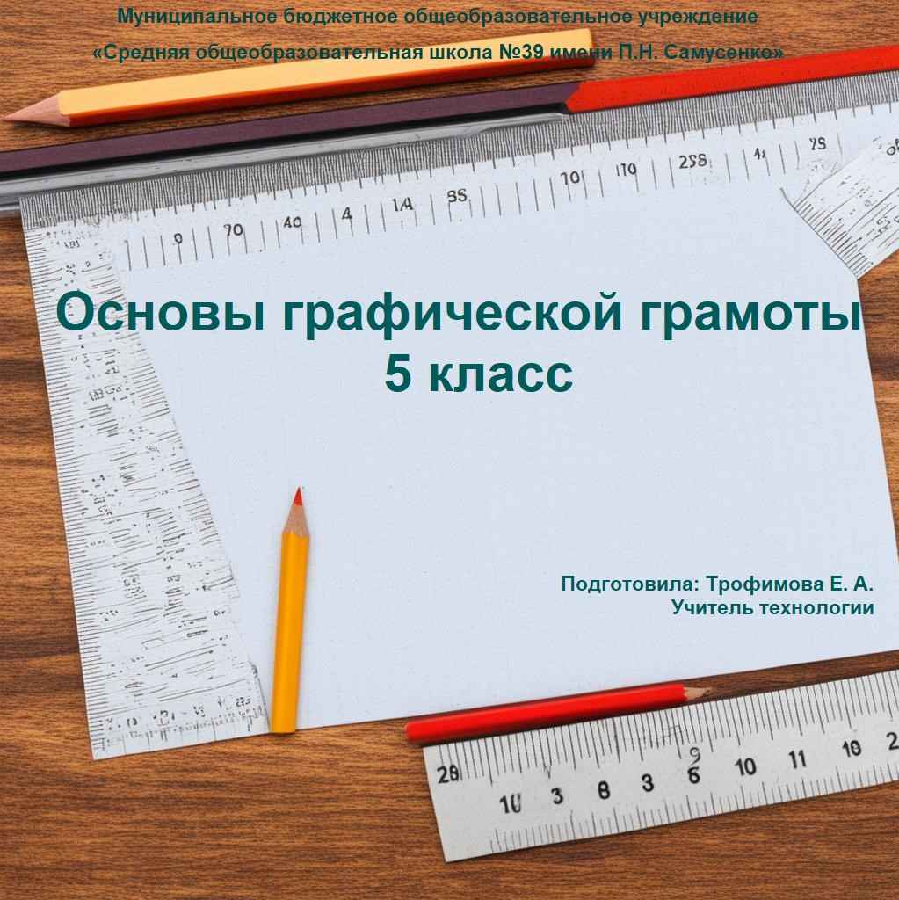

Slide 2
«Думайте на бумаге. Каждая минута, затраченная на планирование, экономит 10 минут при осуществлении плана»
Брайан Трейси

Slide 3
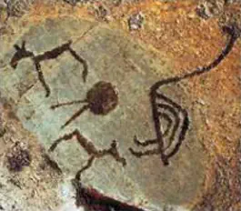
Графика — понятная, удобная, экономичная, чёткая и наглядная форма обмена информацией. C древнейших времён люди использовали графику, они изображали на рисунках уклад жизни, охоту, рыбалку, природу, животный мир.
Графика нужна людям разных профессий:
строителям, инженерам, столярам, токарям, учителям.

Slide 4
Виды графических изображений:
набросок план
схема график
чертеж эскиз
технический рисунок технологическая карта

Slide 5
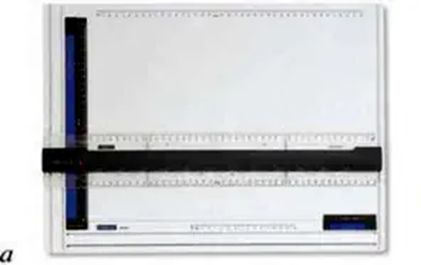
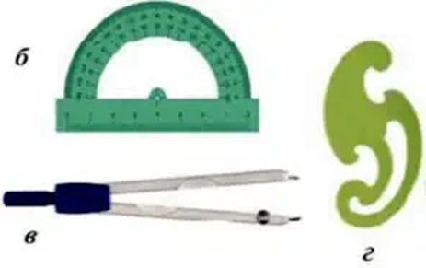
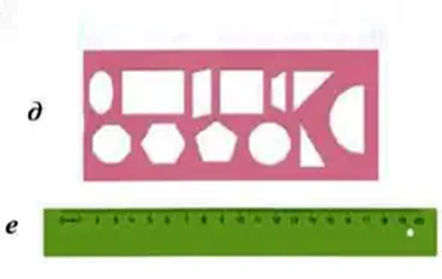
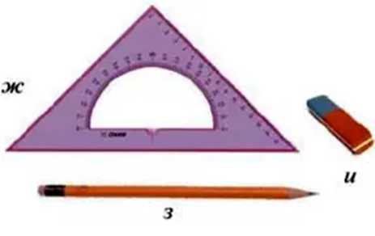
Чертёжные инструменты и приспособления: а — чертёжная доска; б — линейка-транспортир; в — циркуль; г — лекало; д — трафарет геометрических фигур; е — линейка; ж — угольник-транспортир; з — карандаш; и — ластик.

Slide 6
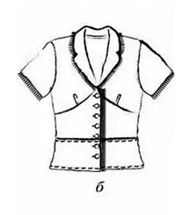
Эскиз - это изображение предмета, выполненное от руки без точного соблюдения масштаба, с сохранением пропорций.

Slide 7
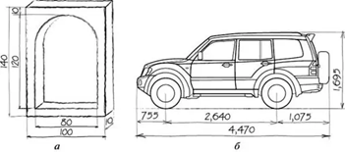
Технический рисунок - это наглядное изображение предмета, выполненное на глаз, от руки, с соблюдением пропорций, по правилам оформления чертежа.

Slide 8
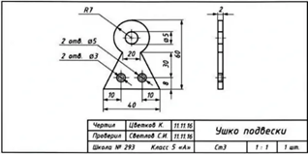
Чертёж - это изображение предмета на плоскости, выполненное по определённым правилам. Он может выполняться в натуральную величину, в увеличенном или уменьшенном масштабе.

Slide 9
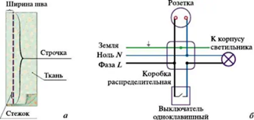
Схема - это графический документ, на котором с помощью условных обозначений показаны составные части какой-нибудь системы и связи между ними (схемы станций метро, вязания, плетения, соединения швейных изделий, электрических цепей)

Slide 10
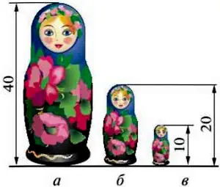
Масштабом называется отношение линейных размеров изображения предмета к его действительным размерам
а — масштаб увеличения 2:1
б — масштаб натуральный 1:1
в — масштаб уменьшения 1 : 2

Slide 11
Правила выполнения и оформления графической документации
1. Вся графическая документация оформляется по единым нормам и правилам, установленным государственным стандартом (ГОСТ).
2. Чертежи выполняются на форматах, соответствующих ГОСТу. Для учебных чертежей обычно используется формат А 4 (210 × 297).
3. Чертёж должен иметь рамку, которая ограничивает поле чертежа.
4. В правом нижнем углу чертежа оформляется основная надпись, в которой указывается название изделия, материал изготовления, количество деталей, масштаб и другая информация.
5. Для того чтобы дать полное представление о форме изделия, на чертежах и эскизах выполняют несколько его проекций (видов) в зависимости от точки обзора: спереди (главный вид), сбоку (слева, справа), сверху.
6. Размеры на чертежах указываются в миллиметрах, без указания «мм».
7. Диаметры отверстий обозначают знаком Ø, радиусы — R, толщину — s.
8. При выполнении чертежей используются определённые типы линий.

Slide 12
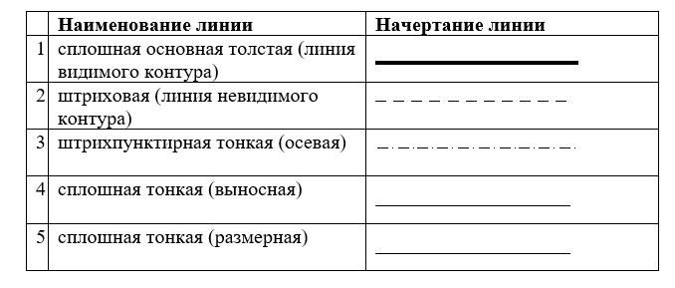
Типы линий чертежа

Slide 13
Ребята, а теперь попробуйте сами определить вид графических изображений на следующих слайдах…

Slide 14
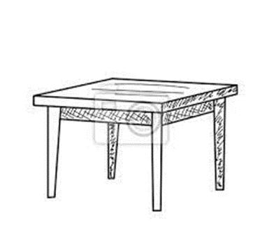
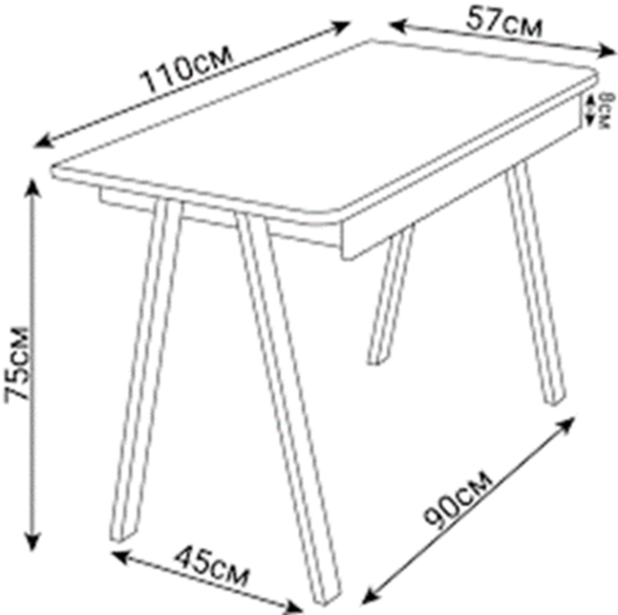
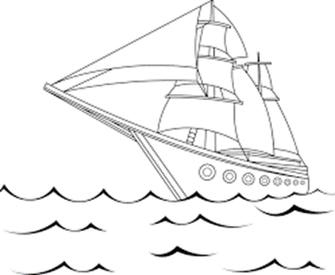
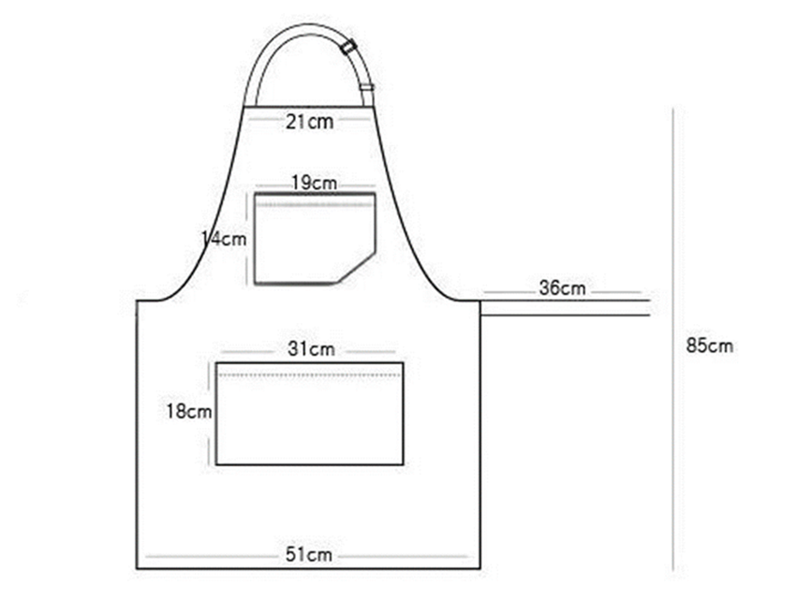

Slide 15
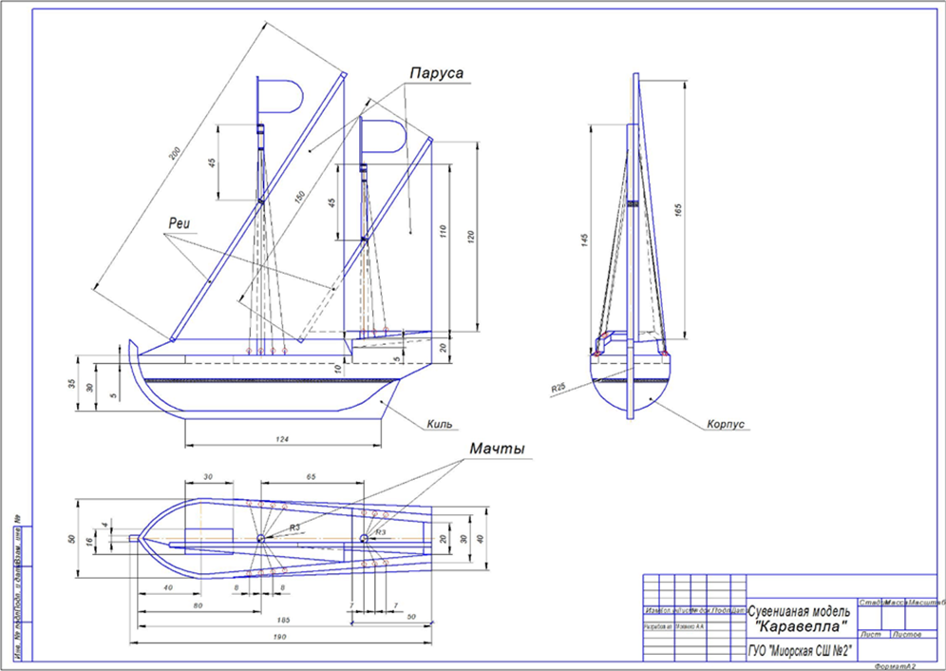

Slide 16
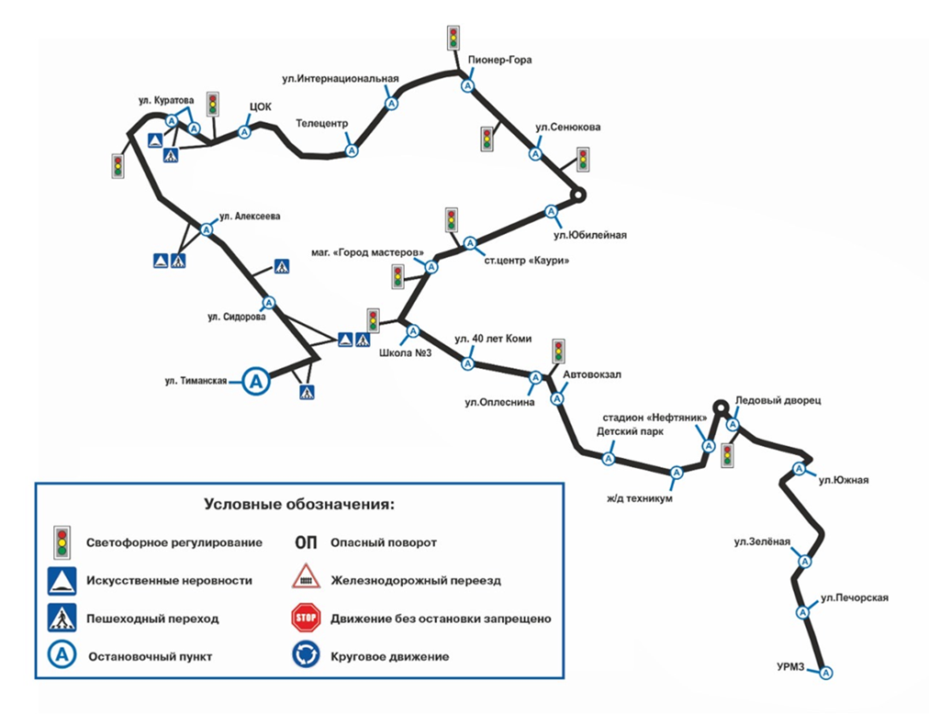
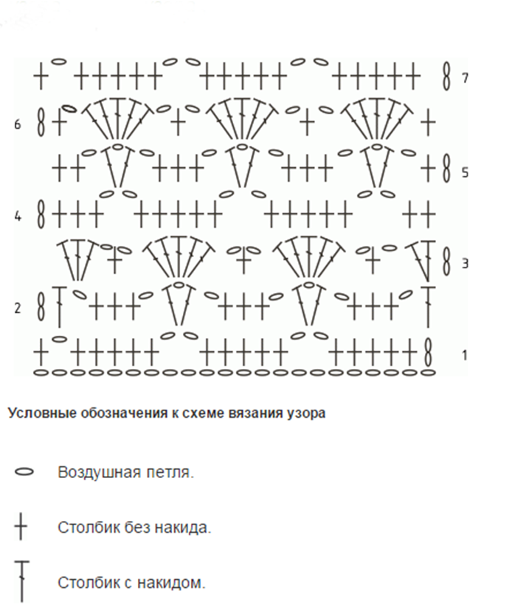

Slide 17
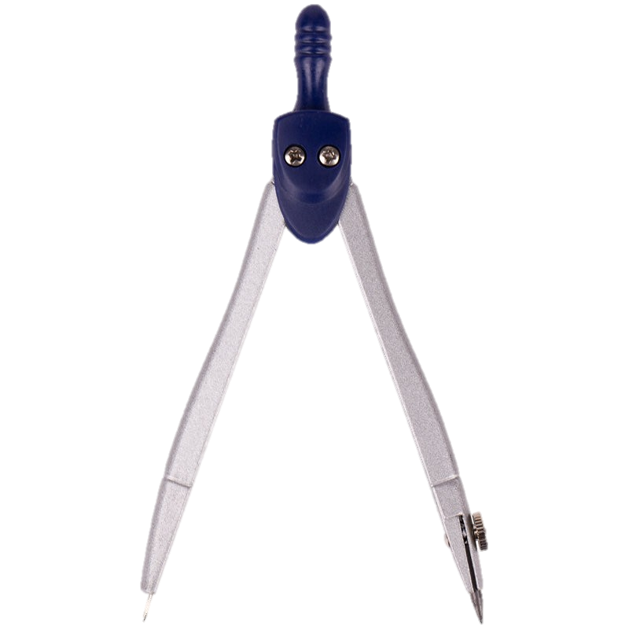
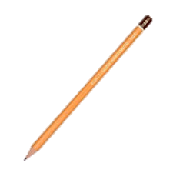
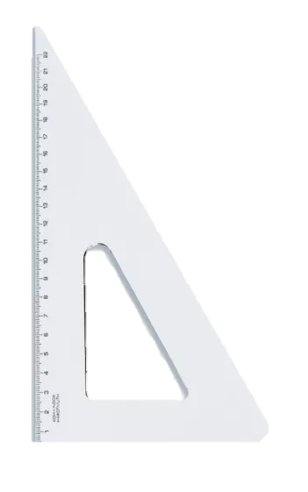
Спасибо за внимание!

